Slide 1

INTELBRAS W5-1200F Passo a passo para definição de nome e senha da rede Wi-fi.

Slide 2


Com algum dispositivo conectado à rede, pesquise no navegador de Internet de sua preferência pelo IP 10.0.0.1

Slide 3
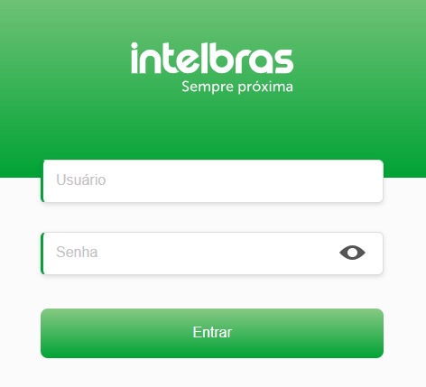
Faça o login inserindo o Usuário e Senha informados pelo Suporte Técnico.

Slide 4
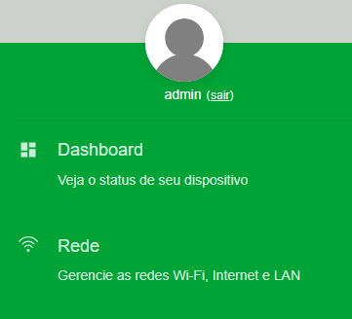
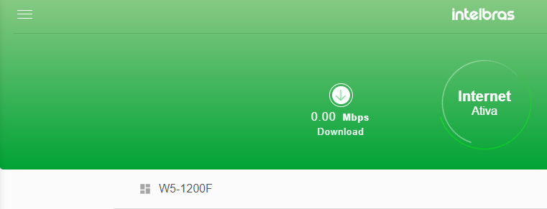
Clique no menu no canto superior esquerdo da página para visualizar opções. Em seguida, selecione a aba Rede.

Slide 5
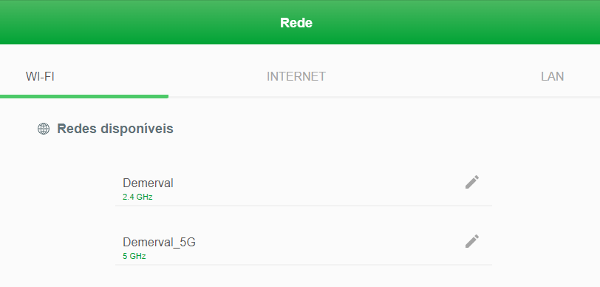
Para alterar o nome da rede Wi-fi, clique no ícone de edição da rede.

Slide 6
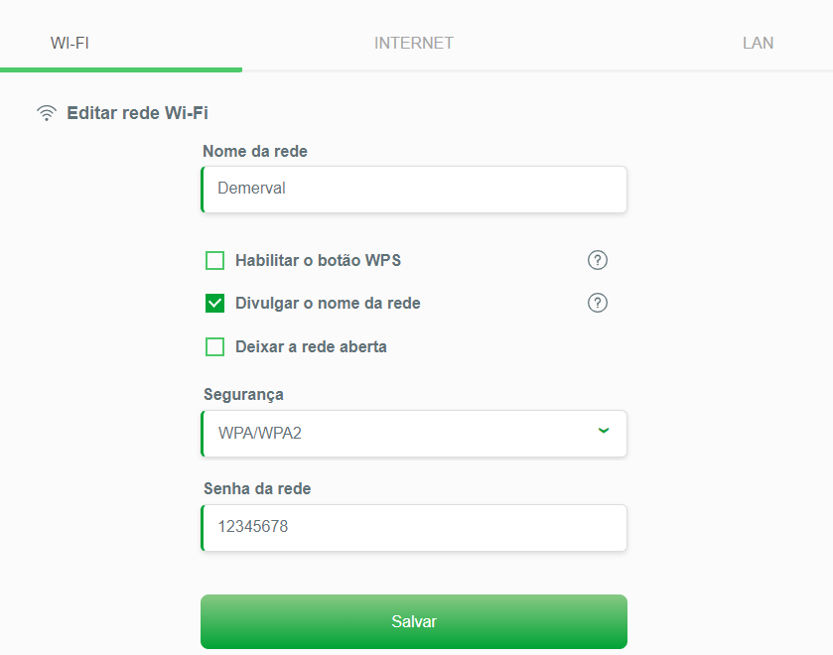
Defina o nome da rede Wi-fi e a senha nos respectivos campos. Salve as alterações.

Slide 7
Agora repita o procedimento na rede Wi-fi 5GHz.

Slide 8
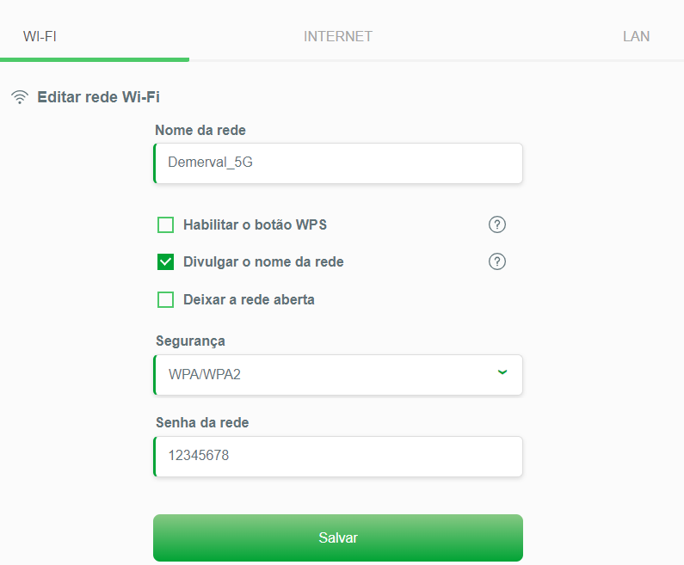
Defina o nome da rede Wi-fi e a senha nos respectivos campos. Salve as alterações.

Slide 9
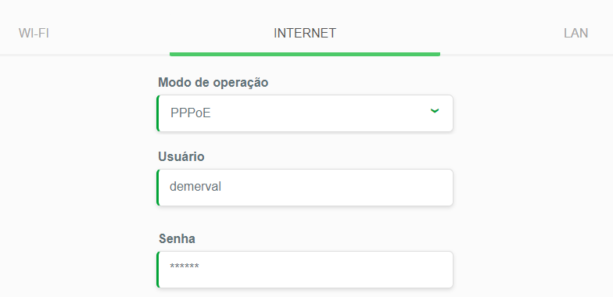
A seguir, acesse a aba Internet. Defina o Modo de Operação como PPPoE. Insira o Usuário e Senha informados pelo Suporte Técnico. Salve as alterações.

Slide 10
Procedimento concluído, você configurou o roteador para navegar na Internet. Pesquise as redes Wi-fi disponíveis em algum dispositivo e conecte na rede recém configurada. Caso haja alguma dúvida, entre em contato com a nossa equipe!

